Slide 1
2. Религија природе

Slide 2
Сакрализација природе
Крајем 18. и поечтком 19. века дошло је до обожавања природе
Природа постаје супститут за религију; она стиче могућност изазивања емоције, и тако задобија мистични и духовни карактер
Природа више није само лепи призор и предмет контемплације, већ постаје активни субјекат и катализатор наглашених осећања
Особито је у Француској, Енглеској и Немачкој дошло до развоја култа природе; филозофи и песници су имали кључну улогу у надилажењу имитативности природе, и њеном изједначавању са религијом
Жан Жак Русо је природу видео као топос невиности и чистоте; у супростављању коруптивној стварности природа се истиче као узвишени морални путеводитељ
Филозоф Едмунд Берк говори о природи која код човека изазива осећање сублимног
(страхопоштовање, дивљење...) и питорескног (ирегуларност, неочекиваност...)
Песник Вилијам Вордсворт као ходочасник путуеј на Алпе (1790); у аутобиографском делу
Prelude ствара типску фигуру Луталице (Wanderer); у природи види откровење божанског
Ново осећање пијетета према природи је манифестовано тихим или експресивним
стиховима Вордсворта и других енглеских песника; заједно са С. Т. Колриџом објављује
Лирске баладе (1798), што се сматра официјелним зачетком романтизма; припада
Језерској групи – неколицина лирских песника који су стварали на северу Енглеске
Benjamin Robert Haydon, Портрет В. Вордсворта

Slide 3
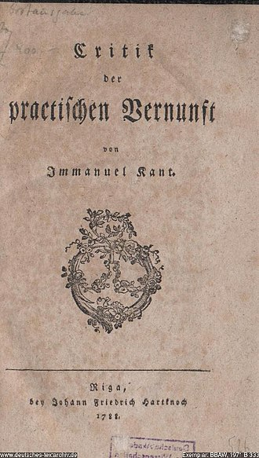
Особито је у Немачкој био развијен култ природе
Кант у Критици расудне моћи (1788) указује на могућност контемплације природе и самоспознају под звезданим небом
Извор култа природе у Немачкој је град Јена: културна клима града је изнедрила такозвани јенски мистицизам, и последично Фихтеове пантеистичке исказе, као и Шелингов дискурс природне филозофије
Шелинг природу поима као саморазвојни спецификум; разрађује монистичку теорију о јединству духа и природе; природа је сила, динамичнма енергија и еруптивна снага; у делању и борби са природом настаје живи дух; уметност треба да се изједначи са силом природе; противи се рацију и симетрији природе и уметност види као категорију изван свих правила
Дакле, поред медитативне и лирске представе природе намеће се опозитни приказ дивље и силовите природе као рефлескија човекове унутрашње природе
И. Кант, Критика расудне моћи, 1788.

Slide 4
Пејзаж крајем 18. и почетком 19. века
Под утицајем природне филозофије и обоготворења природе дошло је до превредновања пејзажног сликарства
Некада ниски жанр бива изједначен са високом историјским сликарством, неретко и супериорним у односу историјску слику
Пејзажно сликарство се теоријски уздиже, и тако надилази пуку имитативност природе
Пејзаж се у романтизму испољава на различите начине (лирски и медитативни, али и експресивни и динамични)
Пејзажно сликарство претпоставља емоционални одговор посматрача, што га чини достојним теоријског промишљања
Разноликост пејзажа у романтизму се испољава поштовањем традиције, или самосвојним изразом, али у сваком случају пејзаж постаје парадигма сликарства у романтизму
Пејзаж се дефинише као: натуралистички и визионарски
Да сам сликар сликао бих застрашујуће пределе, ломне мостове, белину набујалих вода које се сливају са планина, ветар и лепршање траве, усамљено дрво или воденицу која се купа у месечевој светлости (Лудвиг Тик)
Ове Тикове речи представљају иконографски модел за генерације сликара романтизма

Slide 5
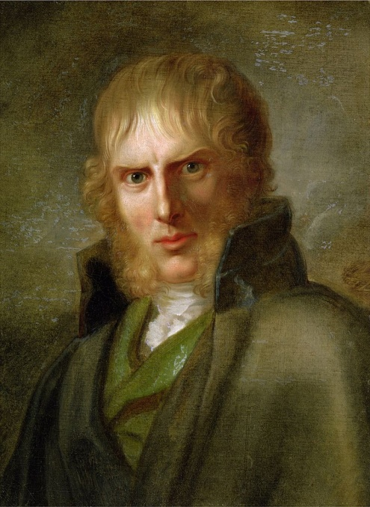
Религија природе у Немачкој: Каспар Давид Фридрих (1774-1840)
Каспар Давид Фридрих је кључна фигура употребе концепта релгиије прриоде у сликарству немачког романтизма
Рођен на северу Немачке (Померанија)
Образовање стекао на Академији ликовних уметности у Копенхагену; велики утицај на њега је извршио протестанстки пастор Лудвиг Косегартен
1798. прелази у Дрезден; обитава у кругу знамнетих романтичарских књижевника (Хајнрих фон Клајст, Новалиса...)
Герхард фон Кугелген, Портрет Каспара Давида Фридриха, 1810.

Slide 6
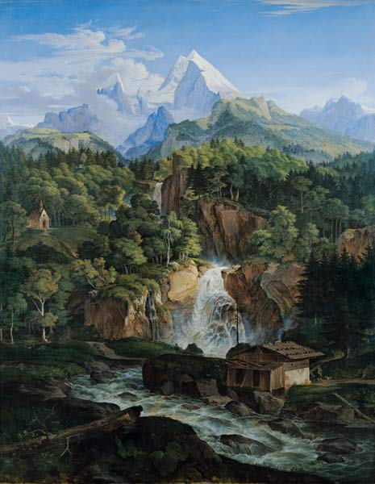
До појаве Каспара Давида Фридриха у Немачкој су пејзажи на формалном и тематском ступњи били устројени по класицистичком подобију
Класицистички патос је био потцртан приказом класичног аркадијског или херојског пејзажа
Сликар Герхард Рихтер је под утицајем роматичарских тенеденција и рађања национане идеје (Хердер – једнако је важна готска катедрала као и антички храм) увео приказивање националног пејзажа
Сам Рихтер је врх Вајцмана (Баварски Алпи) упоредио са готском катедралом, означиви раскид са идиличним и идеалним италијанским пејзажима
Истовремено, означио је тематски пренос из оквира класичног и универзалног принципа на ниво особеног (националног)
Фридрих је критиковао Рихтерове пејзаже (лажни натурализам, пренатрпаност детаљима, и тежњу да се оно што сликар у природи види у кругу од 180 степени сабије у 45, као и тенденцију компресовања свих елемената у средиши део слике, док за предњи план не остане ништа
Лудвиг Рихтер, Вајцман, 1826.

Slide 7
Програмска слика немачког романтизма
Слику је откупио гроф Хохенштај за свој дворац у Чешкој (отуда и други назив слике - Чечен олтар)
Уметничко дело као хијероглиф
Карактерише се као религиозно (мистично)-природни пејзаж
Преформулисана земаљска реалност
Рам са евхаристијском симболиком (грожђе и пшеница) чита се као хијероглиф
Главни мотив је гурнут у страну; поглед лута; нема конвенционалне тачке недогледа
Упркос готском оквиру и религиозној тематици јасна је интенција превазилажења искључивости догме
Каспар Давид Фридрих, Крст у планини, 1808.

Slide 8
Слика је жестока нападана у делу немачке јавности; апологета академског класицизма Румдор је у слици препознао болест приостеклу из јенског мистицизма, и чини се да је био у праву, с обзиром да је сликар указао на ново место човека у универзуму
То је сасвим јасно, иако се о томе екплицитно не изражава у тумачењу своје програмске слике:
Исус Христ , проибоден на крст, овде је окренут ка залазећем сунцу, као слика вечито, свеживотног оца. Са Исусвим учењем умро је један стати свет, време када је господ Бог ходао по земљи. Сунце је зашло а земља није могла схватити (прихватити) нестајећу Светлост. Тако је сада Спаситрељ са крста, исијавао у најчистијем злату вечерњег руменила ублаженим сјајњем. На стени уперен крст непомућено чврсто као и сама наша вера у Исуса Христа. А около крста никада свелим јелама, као нада и вера вечна у Њега разапетог.
Каспар Давид Фридрих
С друге стране, Рихтер је жестоко искритковао слику, и Каспарово дело у целини. Парадоксално, јетким речима сублимирао је кредо Каспаравог сликарства:
Чини ми се као да Фридрихово схватање води ка странпутици, које у наше време може довести до праве епидемије; већина његових слика зрачи меланхолију, грозничавост која тако снажно обухвата сваког емотивног посматрача, и увек притом ствара осећај неутехе... То није озбиљност, није карактер, нити дух ни значење природе, то је све утерано, јер Фридрих нас везује за апстрактне мисли, а природне форме користи само алегоријски, као знаке и хијероглифе.
Герхард Рихтер

Slide 9
Каспар Давид Фридрих, Монах на обали, 1809.

Slide 10
Оновремени реципијенти су уочили да на слици нема уобичајених елемената – без ветра, месеца, олује; свега неколико галебова
Суштина слике је у изолацији, наглашеном недостатку као једној од кључних структура романтизма
Посматрач се не идентификује са монахом, и стога је искључен из радње
Нема рама, нити оквира у слици, хоризонтална линија неба и мора; усамљени центар (појединац) у усамљеном кругу
Ништавност човека пред Богом и огромним универзумом
Слика Монах на мору сублимира све особености Фридриховог сликарства:
-утисак једног континуираног, у бескрај испруженог пространства, изведеног уз помоћ најфинијих прелива боја и нијанси
- Штедљиво представљање мотива, што имплицира да композиције делују испразно
- У центру је неретко представљен доминатан мотив

Slide 11
О слици је свој утисак оставио Клемент Брентано:
Дивно је у бескрајној самоћи посматрати непрегледну водену пустињу, под мрачним небом на обали мора; осећам да сам се некада и ја упутио на то место, да желим пловити и препловити море, али у да то све није могуће; постајем свестан одсуства сваког живота, а опет се његов глас разабира у хучању таласа, струјању ваздуха, кретању облака, у самотним крицима птица; колико год да сам желео да пронађем све то у смаој слици, открио сам га у односу између мене и слике, пошто је захтев који је слика поставила сама изневерила.
Клеменс Брентано, Утисци пред Фридриховим морским пејзажом, 1811
„Због чињенице да је неко отиша тамо, да би неко радо прешао преко, да неко не може, да све што припада животу недостаје, и да неко може чути сопствени глас у рици таласа...Све ово је немогуће пред сликом, оно што требам пронаћи у слици проналазим између себе и слике, то јест, захтев који слика поставља али који не испуњава, и тако ја постајем монах, слика постаје дина, али оно за чим чезнем потпуно недостаје“.
Клеменс Брентано, Berliner Abendblätter

Slide 12
Врхунац естеике сублимног у немачком романтизму
Ствара се утисак посматрања слике без очних капака
Окренута фигура се чини кључним за разумевање слике
Она представља типску обрнуту фигуру у Фридриховом сликарству
Такозвана обрнута фигура (rückenfigur) је двосмислени симбол; кроз њу гледамо (продужујемо поглед), али истовремено нас раздваја од пејзажа; не нуди идентификацију – нсмо у могућности да јој видимо лице, што је предуслов идентификације
Слика је чисто естетско искуство посматрача; субјективни осећај изнад правила и класификације
Каспар Давид Фридрих, Луталица у мору магле, 1818.

Slide 13
Слика предаставља сублимацију северњачког природног мистицизма
Острво Руген је прославио протестансти пастор Лудвиг Косегратен; оно је дефинисано као пупак света
Пастор је у сваком елементу приоде видео одраз божанског откровења, док је цела природа поимана као отеловљење божанског наума
Његови ставови су посебно манифестовани у Фридриховим мистичним пејзажним представама острва Руген
Каспар Давид Фридрих, Литице Ругена, 1818.

Slide 14
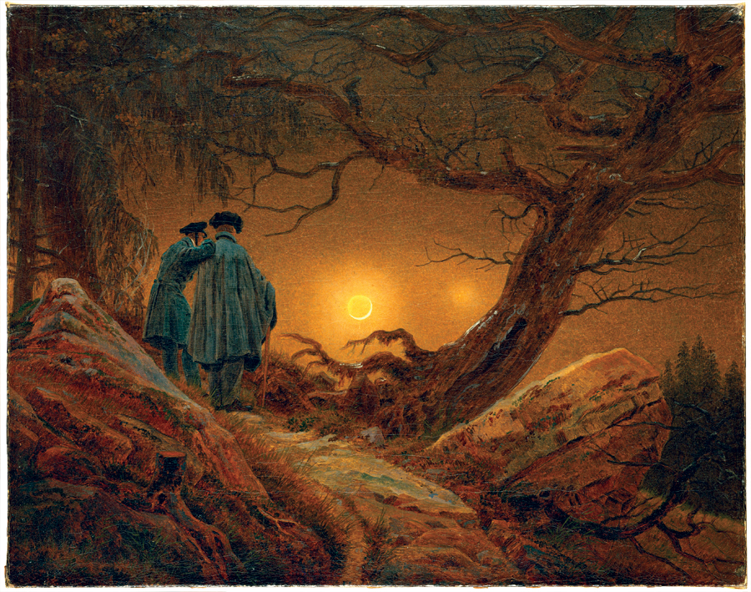
У Немачкој је током Наполеонових освајања дошло до реакције на наметање универзалног класицистичког канона који је повезан са француским империјализмом. У складу са самоуобличавањем немачке нације дошло је до манифестације патриотског сликарства.
Старонемачка ношња је манифестовала повратак древним немачким вредностима
Храст има статус националног дрвета (амблема) у Немачкој, испод старог храста ничу зелени листови као залог националног буђења
Каспар Давид Фридрих, Два човека посматрају месец, 1819.
Каспар Давид Фридрих, Храст у снегу, 1829.

Slide 15
Религија природе: Филип Ото Рунге (1777-1810)
Попут Фридриха рођен је на северу Немачке
Потиче из нормиране протестанске чиновничке породице
На позив Фридриха уписује Академију у Дрездену (1801)
Потпада под утицај романтичарског круга (Косергартен, песник Лудвиг Тик, теолог Фридрих Шлајермахер, и корифеј немачког романтизма књижевник Фридрих Шлегел)
Лудвиг Тик га је упознао са списима мистичара Јакоба Бемеа
Филип Ото Рунге, Уметникови родитељи, 1806.

Slide 16
Типска фигура романтичарског генија; умро млад; склон визионарским сликама; напустио лагодни породични посао шпедитера
Бунт противу фамилије као побуна против система
Гете га хвали, али и описује као несталног ђавола, и тиме указује на његову дианмичну, ирегуларну, и фуроизну природу
Управо се таквим и чини Рунгеов визионарски аутпортрет. Бајроновски тип са откопчаним оковратником исказује бунт и слободу својествену романтичарима
Грозничави израз и самоуверени став говоре о манофестацији модерног сопства
Филип Ото Рунге, Аутопортрет, 1803.

Slide 17
Попут других романтичара и Рунге се бавио бојама; он је у свакој од боја видео одређену симболику, што је и објаснио у свом теоријском трактату Die Farbenkugel 1810
Филип Ото Рунге, Die Farbenkugel, 1810.

Slide 18
Рунге је наумио да изведе циклус Делови дана, састојао би се од четири уљана платна; замиљшено је да буду откривена у готичкој капели, уз пратњу мизеике и хорова и читања поезије његовог пријатеља Лудвига Тика
У питању је визија тоталног Gezamstkunstwerk-a, дакле сједињење различити медијски израза у јединствено уметничко дело
Нажалост је реализована само Јутро (1808); у питању је екстатична визија универзума; природа је обједињена, интегрисана са пејзажом, при чему њено значење може бити изражено кроз преображај традицоналних алегорисјких фигура.
Управо се таквим и чини Рунгеов визионарски атупортрет. Бајроноцски тип са откопчаним оковратником исказује бунт и слободу својесвену романтичарима
Сликани оквир у функцији универзалног реда у космосу и приоди (спој симбила, фигура и биљака – које имају своју симболику)
Филип Ото Рунге, Јутро, 1808.

Slide 19
Слика вербализује Клопстокову оду, у којој Психа, женска пероснификација душе показује своја крила Купидону, у моменту док славуј у предвечерје пева
У романтизму музика се уздиже ан пиједестал; слика представља покушај синтезе музије и ликовности; попут Бетовенове Пасторалне симфоније и Рунге тежи хармонији природе и јединству поезије и музике;
Слинаи рам функвиоише, као и код Фридриха, попут хијероглифа; мала деца и храстово лишће делује као хијероглиф
Гете и други Вајмарци су се дивили Рунгеовим рамовима (оквирима), који су својим акегоруијским цртежима појачавали значење главне слике. Тако је по узору на гротескно-арабескну уметност 16. века настала нова уметност орнаменталних хијероглифа
Филип Ото Рунге, Славујев час музике, 1810.
.

Slide 20
Рунгеови пејзажи је у пејзажу видео спознају божанског, а пејзажно сликарство опсиаивао као уметност будућности, уз помоћ које ће религиозност бити примерена нвом времену.
Године 1802. је у свом Дневнику записао: Грци су на највиши ступањ уздигли лепоту фпрме и облика у време пропасти својих Богова; новији Римљани су такође достигли најшире историјско представљање у доба пропасти католичке религије; код нас опет нешто креће у прошлосдт, ми стојимо на рубу свх религија, које одступају из католичанства, абстракције пропадају, све је вазушастије и лакше од досадашњег, све се обраћа пејзажу, тражећи у тој неодређености нешто одређено, а при томе не знајући заправо шта да се заоиочне--- Они ср поново хватају историје и губе се. Зар онда није могуиће, ако се тако хоже – у тој новој уметности сликања пејзажа – достићи највишу тачку!
Природа је медијум, посредник у којој можемо препознати Бога или слику начињену по његовом узору. Природа, пејзаж, предео – је самим тим могужност да створми у себи Божију слику.

Slide 21
Религија природе у Немачкој: Каспар Давид Фридрих (1774-1840)
Религија природе/визионарски пејзаж: Џозеф Вилијам Тарнер (1775-1851)
Студира на Краљевској академији; испрва се служио техником акаврела; путује по Европи (скицен блокови)
Учио се на топографским приказима природе Џона Роберта Козена, али се удаљио од њихове аутентичног и дескриптивног приказа атмосферских промена; суштински незаинтересован за аутентични приказ биљака и природних елемената; субјективна визија природе
Бавио се и теоријом уметности. Написао теоријски трактат о сликању пејзажа Liber Studiorum (1807. -)
Теренске скице су допринеле дефинисању шест врста пејзажног жанра: епски, архитектонски, пасторални, историјски, морски, планински
Критикован да су му слике попут мрља, и да стварају утисак хаоса пред постањем, с друге стране, имао велику подршку Џона Ракина који је хвалио његове пејзаже као есенцију чисте осећјности
Џозеф Вилијам Тарнер, Аутопортрет, 1809.

Slide 22
У раној фази, почетком 19. века одлази на Алпе
Упркос томе што је није видео слика лавину
Иако поштује традицију, и уврежену иконографију креће пут формирања самосвојног пејзажног израза
Пут за исакзвање потенцијал великог стила
Без иједне људске фигуре; све се креће и судара, светлост, тесктура, боја, природно елементи
Бавио се и теоријом уметности. Написао теоријски трактат о сликању пејзажа Liber Studiorum (1807. -)
Теренске скице су допринеле дефинисању шест врста пејзажног жанра: епски, архитектонски, пасторални, истоијски, морски, планински
Критикован да су му слике попут мрља, и да стварају утисак хаоса пред постањем, с друге стране, имао велику подршку Џона Ракина који је хвалио његове пејзаже као есенцију чисте осећјности
Џозеф Вилијам Тарнер, Лавина, 1810.

Slide 23
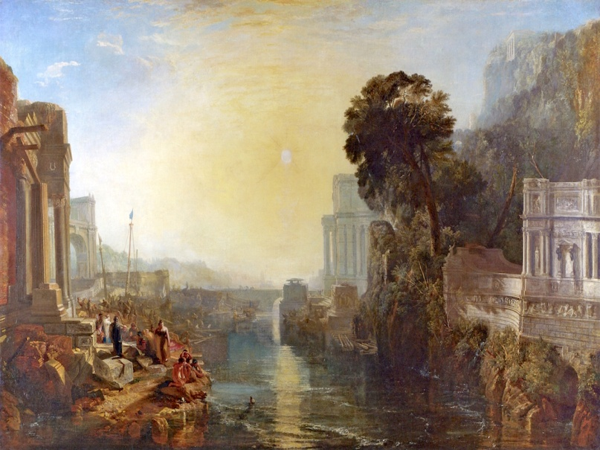
Под утицајем Клода Лорена и Николе Пусена; угледање и на златног доба холнадског пејзажног сликарства
Велики утицај класично конципираног пејзажа
Јасне су реминсценије на Лоренов класични пејзаж;
На слици Регулус иде даље од класичног пејзажа; традицију трансформише на оригиналан начин; композиција се растаче и светлост постаје основна сила и стварачлки елеменат који гради слику, и провоцира реакцију посматрача
Тема слике Регулус је везана за римског генерала Регулуса коме су Картагињани посекли очне капке;
Тарнер умеће посмтрача у Регулусову визуру, дакле, без очних капака пред жарким сунце Афике
Џозеф Вилијам Тарнер, Дидона гради Картагу, 1815.

Slide 24
Џозеф Вилијам Тарнер, Регулус, 1828.

Slide 25
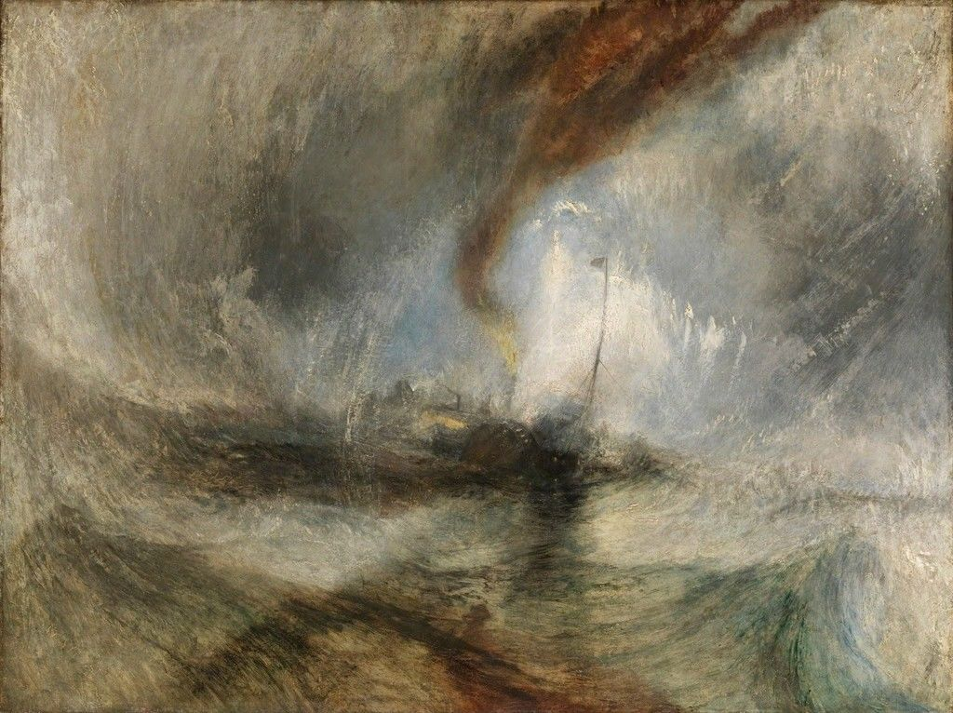
У позној фази се окреће приказивању атмосферскх прилика неретко повезаних са катаклизмичним догађајима – пад, декаденција, пропадање – у складу са Бајроновом поезијом
Џозеф Вилијам Тарнер, Снежна олуја, 1842.
Осетио је жељу да слика гигантске и универзалне епове. Сместио је човека у маглу, усред олује, приказао сунце у његовим очима и плутајуће главе, и ако се могу приказати утисци и осећања на платну – онда су то тмурне и нејасне визије, делиријум маште својствен Тарнеру.
Иполит Тен (1862)

Slide 26
"Aloft all hands, strike the top-masts and belay;
Yon angry setting sun and fierce-edged clouds
Declare the Typhon's coming.
Before it sweeps your decks, throw overboard
The dead and dying – ne'er heed their chains
Hope, Hope, fallacious Hope!
Where is thy market now?“
Fallacies of Hope (1812)
Џозеф Вилијам Тарнер, Брод робова, 1840.
Тарнер је сликом Брод робова употпунио своју недовршену поему из 1812. године (Fallacies of Hope – Изгубљена нада). Могући критички осврт на трговину робљем, и посредно индустријску револуцију, нестаје пред формалним устројством слике. Раскин је управо тако поставио своју екфразу слике (Modern Painters - 1843) – сукоб, прожимања плаве и љубичасте, хорор, уклети брод, и страшно небо – описују борбу елемента (светло) и осећања (боја) на овој узаврелој катаклизмичној представи.

Slide 27
Романтичарско претеривање
Увео је технолошка достигнућа у уметност – еквивалент природној енергији
Природна драма
Одговор на индустријску револуцију
Прожимање сунчевог сјаја и сабласне машине
Џозеф Вилијам Тарнер, Киша, пара, брзина, 1844.

Slide 28
У позној фази врхунац дематеријализације облика, и потпуна разградња форме и облика, као и традиционалних иконографских и формалних решења
Проучавао Гетеову Теорију боја; на маргинима оставио коментаре: посебно о односу светла и таме
У пракси је настојао да примени Гетеову теорију да свака боја има бескрај варијација, истраживао утицај светлости на манифестацију боје, као и физичку реакцију ока на боју
Следио Гетеове тезе о симболици боја: жута и црвена изазивају снажну реакцију, док плава узрокује меланхолију
Џозеф Вилијам Тарнер, Светло и боја (Гетеова теорија) – Дан после потопа, 1844.

Slide 29
Религија природе/натурални пејзаж: Џон Констејбл (1776-1837)
У једном периоду похађао Краљевску академију; углавном обитавао у свом родном округу на југу Енглеске (Safolk)
Године 1824. оставрио велики успех на Салону у Паризу. Том приликом је изложио слику Hay Wain
Утицао на Барбизонце, и потом на импресионисте
Познат по скицозном начину сликања (уљане скице на отвореном)
Негирајући академска правила – селекција и интерпретација – сматрао је да слика природе треба да буде директна опсервација
У свом трагању за natural painture истиче да: је потребно мало простора за природно сликарство.
Неафектиран (unaffected)
и искрен (pure) приступ сликарству и природи требало је да изазове спонтану пејзажну представу
Џон Констејбл, Аутопортрет, 1806.

Slide 30
Континуирано је сликао идиличне пределе родног краја; створио је секвенце безбрижног и изолованог света:
звук воде која пада са воденице, врбе, поломљена дебла, све што ме је подесћало на моје безбрижно дечаштво, те сцене су ме начиниле сликаром.
Ипак, мали прикази су говорили о макрокосмосу, и свељудској осећајности романтичара који су у малом видели велико
Тежећи да оствари утисак покрета и светлости, користио је разбијене потезе четкицом, неретко малим додирима, са којима је чинио лагане прелазе, стварајући утисак искричаве светлости која обасјава читав крајолик
Сматрао је да је однос скице и довршене слике, попут догађаја из детињства и каснијег искуства: Кад седнем да направим скицу из природе, прво што покушавам учинити је заборавити да сам икада видео слику. Дакле, тежио је да потисне искуствено, и створи чист и ослобођен приказ природе и њених промена
Џон Констејбл, Долина Дедам, 1802.

Slide 31
Џон Констејбл, Hay Wain (Кола са сеном), 1821.

Slide 32
Велики успех са сликом Hay Wain на париском Салону 1824.
Слику је посебно похвало Ежен Делакроа
Слика представља типичан енглески пејзаж; приказ нечег познатог, блиског, домаћег
Ипак, обични крајолик је приказан са херојским патосом
Природност се наслања на типично романтичарско осећање које говори о значају сваке твари у природи, о чему је и сам Констејбл оставио траг:
било где да се окренем налазим сублимни израз Светог писма и речи Ја сам спасење света

Slide 33
Од 1820. - тих континуирано ствара скице облака, ткз. Skying
За студије облака му је као полазна тачка послужила књига Cloud Compositions (крај 7. и почетак 8. деценије 18. века) Александра Козенса
Ипак, Констејбл не прави попuт Козенса, строгу и верну класификацију облака и атмосферских промена неба, већ ствара емоционалне приказе осећања
Прикази силе ветра и облака је и сам уметник појаснио: ни два дана нису слична, па чак ни два сата; нити су постојала два лишћа стабла од настанка целог света; и истинске уметничке продукције, попут оних из природе, сви су међусобно различити
Хипнотичко дејство неба са усамљеним галебовима евоцира осећање утапања у бескрај природе, и коначно утонуће у безвремену игру атмосферских промена
Џон Констејбл, Студија облака, 1821.

Slide 34
Tajanstveni spomenik Stonehengea, stajao udaljen na golom i bezgraničnom visini, koliko toliko nepovezan s događajima prošlih stoljeća, koliko je s uporabom sadašnjosti, vodi vas izvan svih povijesnih zapisa u tminu potpuno nepoznatog razdoblja.
Tajanstveni spomenik Stonehengea, stajao udaljen na golom i bezgraničnom visini, koliko toliko nepovezan s događajima prošlih stoljeća, koliko je s uporabom sadašnjosti, vodi vas izvan svih povijesnih zapisa u tminu potpuno nepoznatog razdoblja.
Џозеф Вилијам Тарнер, Стоунхенџ, 1835.
Тарнер је истакао приликом излагања слике Стоунхенџ: Тајанствени споменик Стоунхенџа, стоји удаљен на голој и безграничној висини, умногоме неповезан с догађајима из прошлих столећа, колико са садашњошћу, води вас изван историјских записа у тмину потпуно непоузданог периода

Slide 35
Литерартура:
William Vaughan, Romantic Art, London 1978.
Michelle Facos, An Introduction to the Nineteenth Century Art, New York 2011, 85-86, 118-123, 128-130.
Nineteenth Century Art, a Critical History, ed. S. F. Eisenman, London, 2007, 119-121, 126-131, 133-141, 142-143, 150-151.

